Slide 1
Unity Tip
Unity의 메모리관리
2015742004
고현지

Slide 2
목차
사용하는 메모리 영역
- Code 영역
- Managed Heap 영역
- Native Heap 영역
메모리 최적화 방법
- Code 영역
- Managed Heap 영역
- Native Heap 영역
출처

Slide 3
Memory Menagement in Unity System
유니티 메모리 관리

Slide 4
사용하는 메모리 영역 종류
The memory type used by unity
코드영역
Managed Heap 영역
Native Heap 영역

Slide 5
사용하는 메모리 영역 종류
code 영역
유니티 엔진과 라이브러리와 개발자가 만든 게임코드가 컴파일 되어서 디바이스의 메모리 코드 영역에 로딩
이 부분을 최적화 할 필요성 크지 않음 → Unity Code는 작은 용량

Slide 6
사용하는 메모리 영역 종류
Managed Heap 영역
Mono가 관리하고 있는 영역
Mono란 .Net Framework의 오픈 소스 버전
[Managed인 이유] Mono Framework이 이 영역의 메모리를 할당하거나 해제하면서 "관리"를 하고 있기 때문
-> 실제 어플리케이션 실행 중 Mono가 garbage collection 작업을 통해 할당 되었으나 더 이상 참조가 존재하지 않는 메모리 영역을 해제함

Slide 7
사용하는 메모리 영역 종류
Native Heap 영역
Unity 엔진이 OS에서 메모리를 할당 받아 texture, sound effect 등을 저장하고 있는 영역
Unity 엔진이 이 영역을 담당하여 scene에서 필요 없게 된 리소스가 차지하는 메모리 영역을 해제하는 작업을 수행

Slide 8
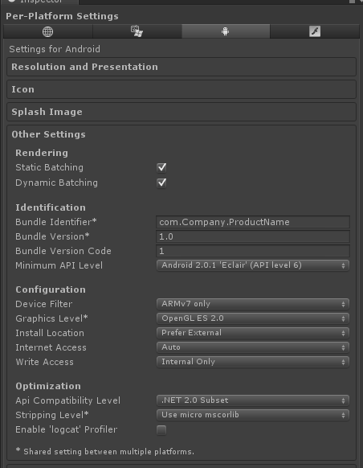
메모리 체적화
Code영역
[Edit]-[Project Settings]-[Player]
[Optimization]- [Api Compatibility Level] ->[.NET 2.0 Subset]
→ 더 적은 수의 .Net 라이브러리를 사용하도록 알릴 수 있음
[Stripping Level] ->[Use micro mscerlib]
→ 더 적은 용량의 빌드 된 코드를 사용하도록 할 수 있음

Slide 9
메모리 체적화
Managed Heap 영역
[Ex]
수많은 대포알을 발사하는 대포가 나오는 게임일 경우 Destory를 호출해야만 하는 많은 오브젝트가 게임 플레이 도중 생성되므로 각 대포알이 발포 되기 전 메모리를 할당 받고 대포알이 사라지는 순간 해제하는 작업은 낭비적
주기적으로 Mono의 Garbage Collector가 참조가 없어진 instance 등을 찾아 Manged Heap 상에서 해제
할당한 변수나 오브젝트가 필요 없어지게 되면 null을 할당하거나 Destory으로 명시적으로 메모리상에서 제거되도록 표시한다.
오브젝트를 생성 후에 필요 없게 되는 때,
Destory 하지 않고 일단 숨겨둔 후
필요할 때 다시 Acivate 시켜 사용하는 Object Recycling 기법
문제점
→ Garbage Collector이 메모리를 수거하는 작업을 하는 동안에는 어플리케이션의 반응이 늦어질 수 있음
문제점
→ 동시에 수많은 메모리 해제로 과도한 Garbage Collector 동작이 일어남

Slide 10
메모리 체적화
Native Heap영역
[ Asset이 자동으로 해제되지 않는 경우 ]
DontDestroyOnLoad(Object target) 함수를 통해 개발자에 의해 다른 Scene이 Loading 되더라도 Destroy되지 않도록 지정해둔 경우
2. Script내에서 Scene Object를 참조하고 있는 경우
Unity는 Scene이 Load되는 시점에 해당 Scene의 모든 Asset을 자동으로 같이 Load하지만 이러한 Asset을 해제할 유일한 방법은 Scene을 다시 로드 하거나 다른 Scene으로 전환하는 방법밖에 없다.

Slide 11
출처
http://www.supersegfault.com/managing-memory-in-unity3d/
http://dkdlel072.tistory.com/280

Slide 12
감사합니다.

